Slide 1
密码编码学与网络安全
第四版
电子工业出版社
2006-2007
Notes:
原版 “Cryptography and Network Security”, 4/e, by William Stallings
中译本 密码编码学与网络安全 第四版 孟庆树等
PPT制作 林丰波
电子工业出版社 2006-2007

Slide 2
第1章 引言
1.1 安全趋势
1.2 OSI安全框架
1.3 安全攻击
1.4 安全服务
1.5 安全机制
1.6 网络安全模型
1.7 推荐资源

Slide 3

信息安全
信息安全
  曾经以物理安全和行政管理为主要手段
  面临的新状况：网络无国界
计算机安全
网络安全
  Internet安全

Slide 4
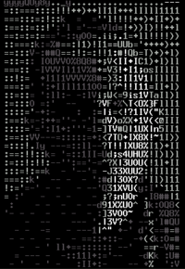
几个安全问题
概括和举例
（1）网络窃听导致泄密
（2）篡改
（3）假冒
（4）后门程序
（5）抵赖
黑客
  to be hacker, or cracker？ this a problem

Slide 5
1.1 安全趋势
RFC 1636，1994
  Security in the Internet Architecture
RFC 2828，2000
  Internet Security Glossary
CERT
    Computer Emergency Response Team
  http://www.cert.org/
  http://www.cert.org.cn/
  http://www.ccert.edu.cn/
Notes:
Addons：
“Addon01/rfc1636 - Security in the Internet Architecture.txt”
“Addon01/CERT-CC Statistics 1988-2006.htm”

Slide 6
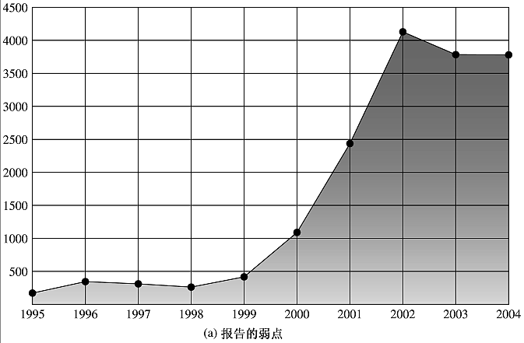
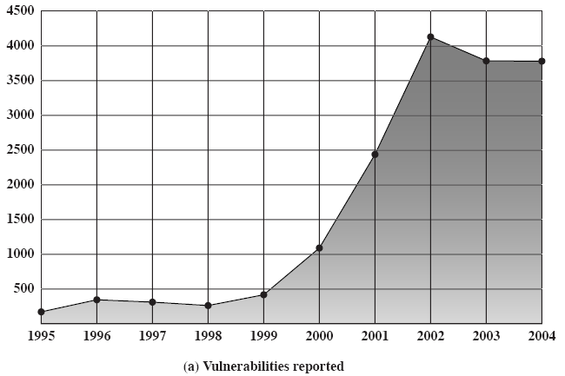
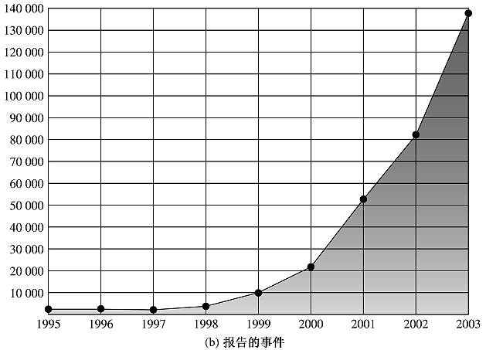
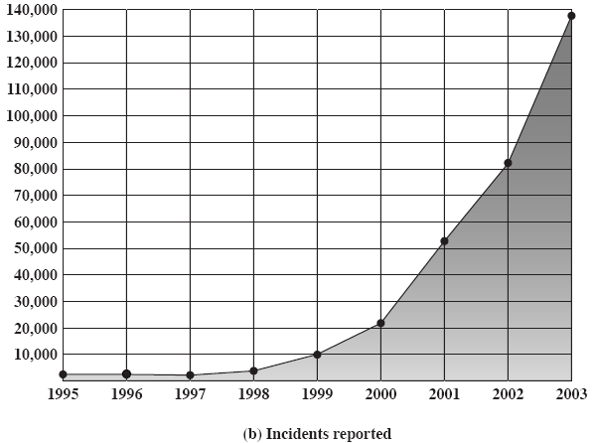
安全弱点和报告事件统计
by CERT
Notes:
(a) Vulnerabilities reported
(b) Incidents reported

Slide 7
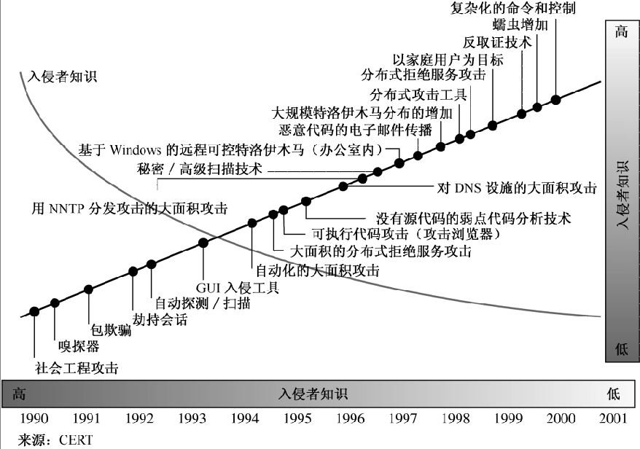
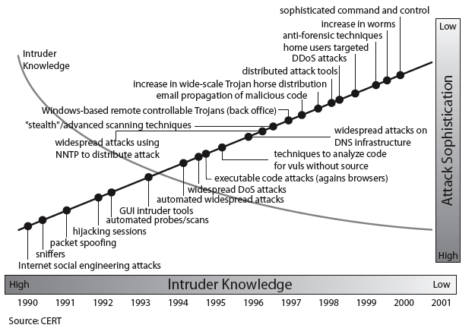
安全趋势
Notes:
Trends in Attack Sophistication and Intruder Knowledge
攻击复杂度在上升，而对攻击者知识水平的要求却在降低

Slide 8
1.2 OSI安全框架
X.800
  Security Architecture for Open Systems Interconnection for CCITT Applications
  Recommendation X.800 and ISO 7498-2 are technically aligned
  GB 9387-2等同
ISO 7498-2
  Information processing systems – Open systems interconnection – Basic Reference
  Model – Part 2: Security architecture
  GB/T 9387.2—1995
Notes:
Addons:
“Addon01/T-REC-X.800-199103-I!!PDF-E.pdf”
“addon01\ISO7498-2_1989中文.htm”

Slide 9
OSI安全框架
RFC2828给出了威胁和攻击的概括
（1）威胁：是弱点，是可能性
（2）攻击：是源于威胁的行为 {表1.1}
X.800
安全攻击
安全机制
安全服务
Notes:
Threat
======
A potential for violation of security, which exists when there is a circumstance, capability, action, or event that could breach security and cause harm. That is, a threat is a possible danger that might exploit a vulnerability.
Attack
======
An assault on system security that derives from an intelligent threat; that is, an intelligent act that is a deliberate attempt (especially in the sense of a method or technique) to evade
security services and violate the security policy of a system.

Slide 10
ISO 7498-2: Security Architecture
ISO 7498-2
  阐述ISO/OSI中分层和安全服务的对应
  服务和机制
  服务、机制与层的关系
  各层中安全服务与安全机制的配置
  安全管理
阅读 ISO7498-2
  addon1/“ISO7498-2_1989中文.htm”

Slide 11
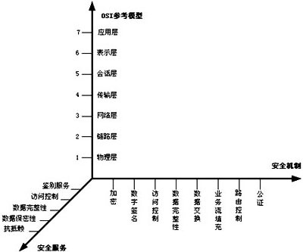
7498 (层次, 机制, 服务)

Slide 12
BS7799
BS7799-1 / ISO17799
  关于信息安全管理
  用于培训和认证
BS7799-2 / ISO27001
  “Information Security Management Systems - Specification with guidance for use”
阅读 BS7799
  “addon1/BS7799-1_1999(ISO).doc”
RFC 2828

Slide 13
1.3 安全攻击
分两类
被动攻击
主动攻击

Slide 14
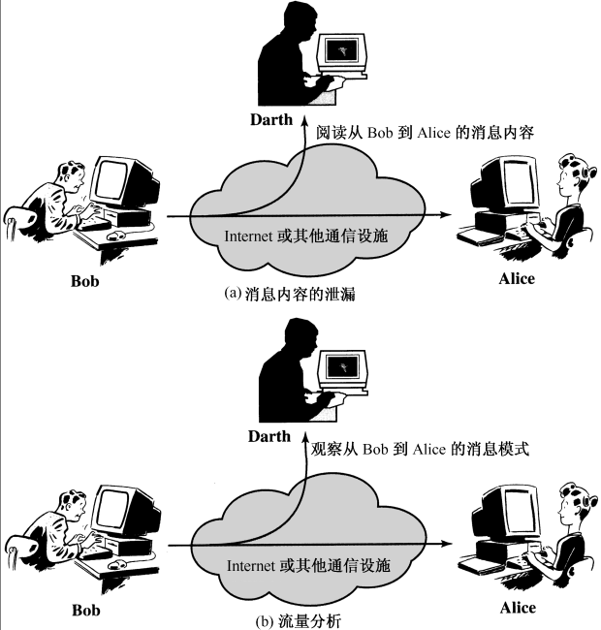

被动攻击
（1）对传输中的明文进行窃听,导致信息泄露
  tcpdump/ windump/ snort/ NetXRay/ SnifferPro
（2）流量分析(针对密文)
  可以得到统计和模式信息
    身份,位置,频度,长度等
难于检测
重在预防

Slide 15
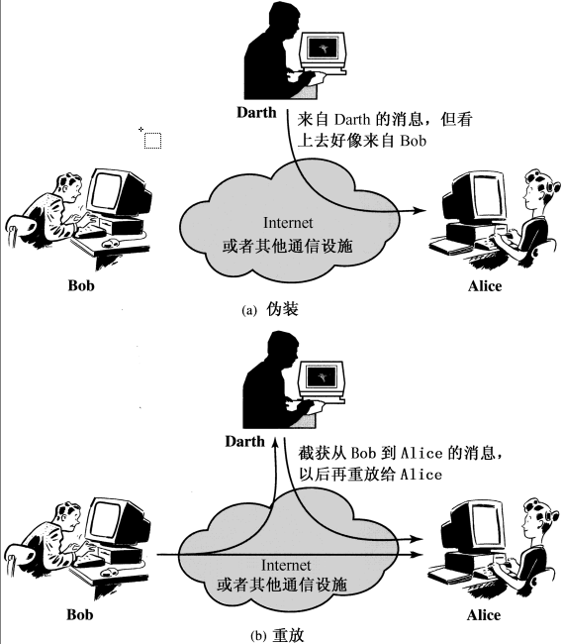
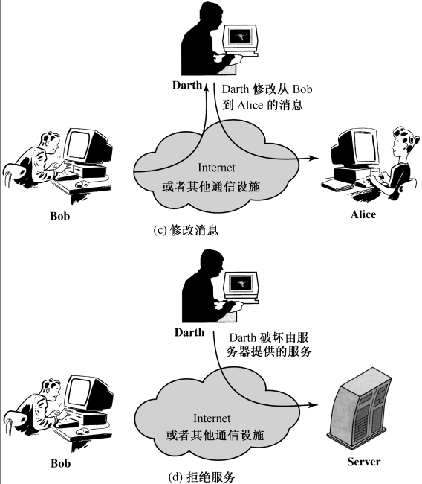

主动攻击
（1）重放
（2）伪装/假冒
（3）篡改
（4）拒绝服务（阻断）
难于预防
重在检测

Slide 16
1.4 安全服务
认证 （你是谁,你来自谁）
访问控制 （你能干什么，授权）
数据保密 （加密：明文变密文）
数据完整性 （不求保密但求发现篡改假冒）
不可否认性 （防止就收到或发出消息抵赖）
可用性
Notes:
主要从X.800和RFC2828概括而来
X.800: “a service provided by a protocol layer of communicating open systems, which ensures adequate security of the systems or of data transfers”
RFC2828: “a processing or communication service provided by a system to give a specific kind of protection to system resources”

Slide 17
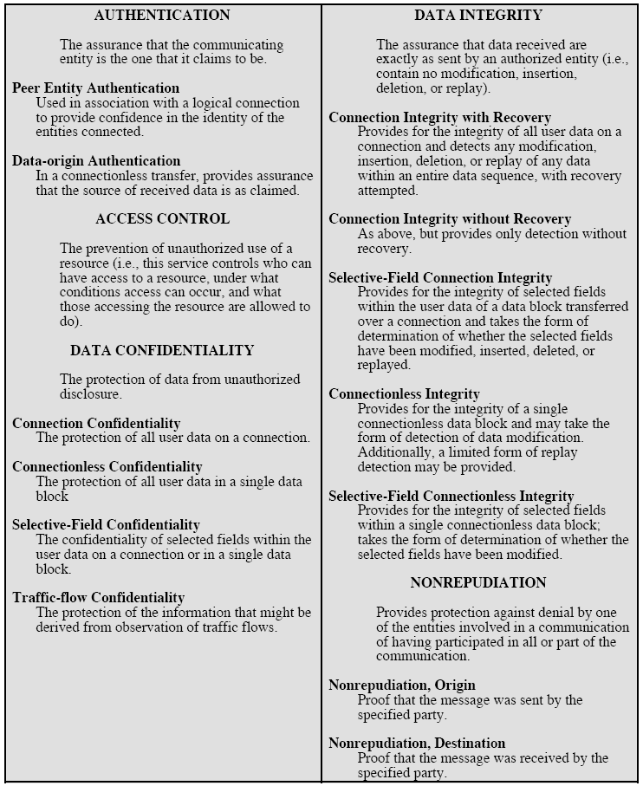
表1.2 安全服务（x.800）
实体认证/源发认证
访问控制
保密性
  连接保密性
  无连接保密
  选择域保密
  流量保密
完整性
不可否认性
  发送
  接收

Slide 18
1.5 安全机制
两类机制
（1）在特定的协议层次实现
（2）不属于特定的协议层次

Slide 19
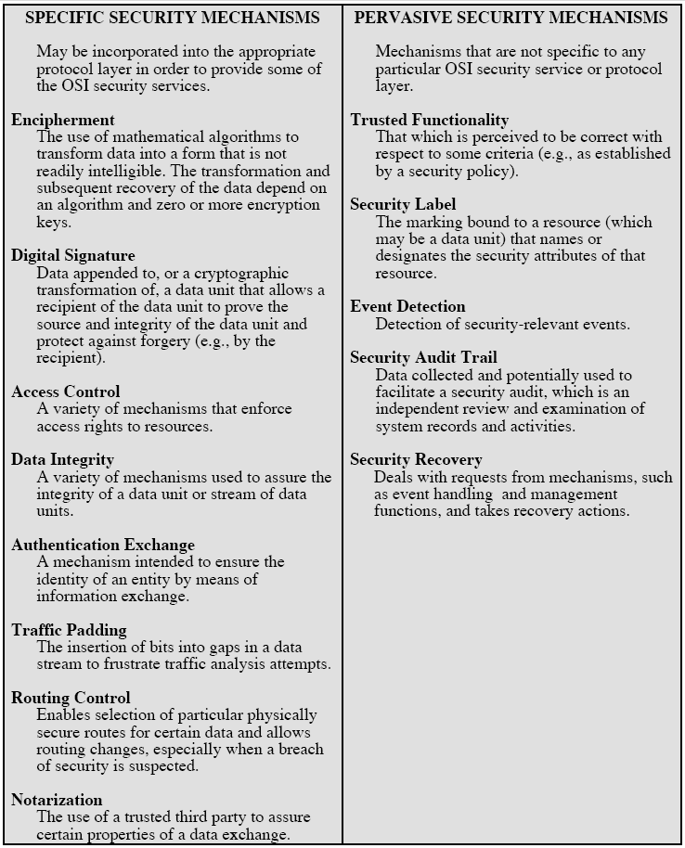
表1.3 安全机制（x.800）
加密
数字签名
访问控制
完整性
认证
流量填充
路由控制
公正
可信功能
安全标签
事件检测
安全审计
安全恢复

Slide 20
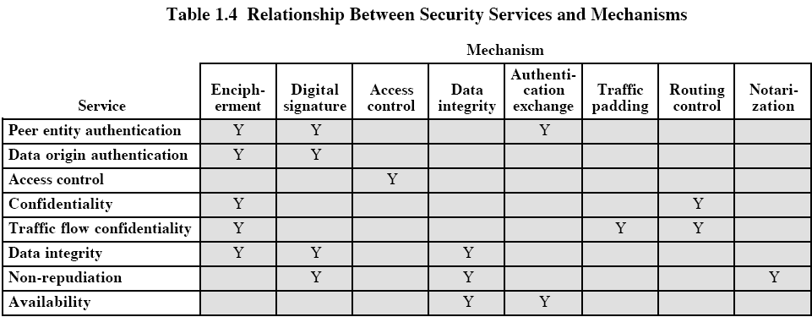
表1.4 服务与机制

Slide 21
1.6 网络安全模型
系统安全
  病毒、木马、漏洞、黑客、攻击等
  防火墙、信息过滤和入侵监测等
传输安全
  加密防信息泄密
  鉴别和认证：消息来源、身份核认、防抵赖等
  完整性
* 密码学
  加密算法、鉴别和签名算法、安全协议等
* 安全系统
  互操作、部署、运行、监控等

Slide 22
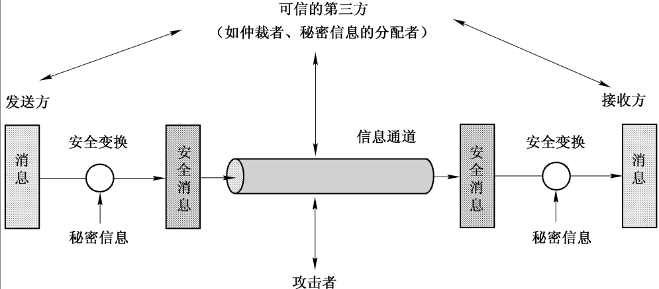

网络安全模型
要素（1）安全变换（加密等）
（2）共享秘密（密钥等）
Notes:
安全服务应包括如下4方面的内容：
（1）设计(选定)算法
（2）产生密钥
（3）密钥分发分配
（4）安全通信协议

Slide 23
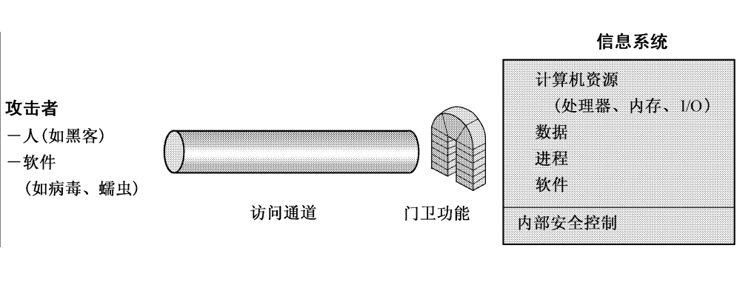

网络访问安全模型
两种体现形式 对应的机制
（1）黑客 （1）门卫
（2）病毒等恶意代码 （2）监控程序

Slide 24
1.7 推荐资源
阅读素材
RFC 1636
RFC 2828
X.800
ISO 7498-2
BS 7799
参见目录 ./Addon01/

Slide 25
关键词 Key Terms
access control active threat
authentication authenticity
availability data confidentiality
data integrity denial of service
encryption integrity
Intruder masquerade
nonrepudiation OSI security architecture
passive threat replay
security attacks security mechanisms
security services traffic analysis

Slide 26
小结
ISO7498-2中关于（层次、机制、服务）的三维坐标图示是诀窍和重点
关于密码学在信息安全中的位置

Slide 27
Q & A
Notes:
本章补充内容：
（1）ISO7498-2
（2）BS7799
（3）

